Slide 1
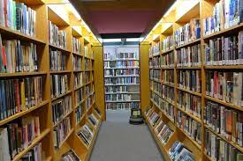
Tugas 2 Media Teknologi
Promosi layanan perpustakaan dengan menggunakan media powerpoint
Yuni Fitriani
043771462

Slide 2
Layanan Website Perpustakaan (ePerpus)
Daerah Lampung
https://perpusda.lampungprov.go.id/

Slide 3
Layanan ePerpus Lampung
Di tengah era digital yang terus berkembang semakin pesat, diperlukan adanya inovasi baru dalam bidang perpustakaan agar pengetahuan masyarakat senantiasa ternutrisi. Pemerintah Provinsi Lampung melalui Dinas Perpustakaan dan Kearsipan Provinsi Lampung mempersembahkan ePerpus Lampung (Perpustakaan Digital Provinsi Lampung). Aplikasi perpustakaan digital ini per tanggal 21 Desember 2020 memiliki 5.227 salinan buku digital dan 2.397 judul buku. Jumlah pengguna yang mengunduh ePerpus Lampung dan jumlah pengunjung di ePerpus Lampung diharapkan terus meningkat setiap harinya. Hal ini membuktikan bahwa perpustakaan harus bisa mengikuti zaman agar senantiasa mendapat tempat di hati masyarakat, yang dapat dibaca secara online dimanapun dan kapanpun. ePerpus Lampung merupakan aplikasi perpustakaan digital berbasis media sosial yang dapat diakses melalui beragam perangkat seperti gawai, tablet, laptop, dan komputer. ePerpus Lampung ini dapat diinstal melalui 2 (dua) cara yaitu melalui versi Android dan versi Windows dengan fitur-fitur aplikasi yang menarik dan bermanfaat sehingga membaca menjadi lebih menarik dan mengasyikan.

Slide 4
VISI DAN MISI
VISI
Terwujudnya Masyarakat Lampung yang berbudaya, cerdas, dan sadar informasi serta terwujudnya tertib arsip di Provinsi Lampung.
MISI
Meningkatkan Layanan Perpustakaan dan Informasi;
Meningkatkan pembinaan, pengendalian, pengawasan, pengembangan sistem dan Sumber Daya Manusia (SDM);
Melaksanakan penyelamatan dan pelestarian arsip sebagai sumber informasi dan bahan pertanggung jawaban serta pelestarian karya cetak dan karya rekam dan karya tulis hasil budaya bangsa;
Pengelolaan arsip dalam penyelenggaraan pemerintah, pembangunan dan kemasyarakatan serta pengelolaan bahan pustaka guna mencerdaskan kehidupan bangsa.

Slide 5
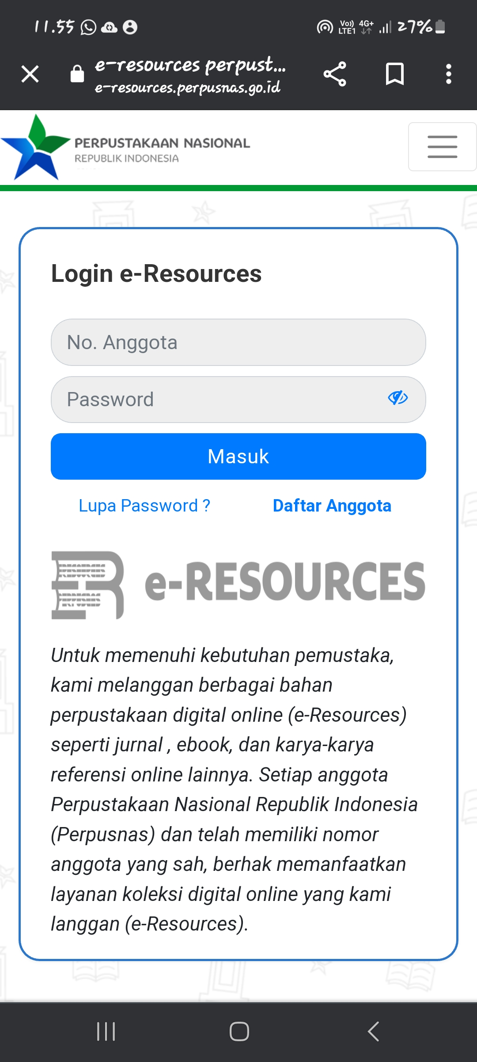
LAYANAN ONLINE
e-Resources

Slide 6
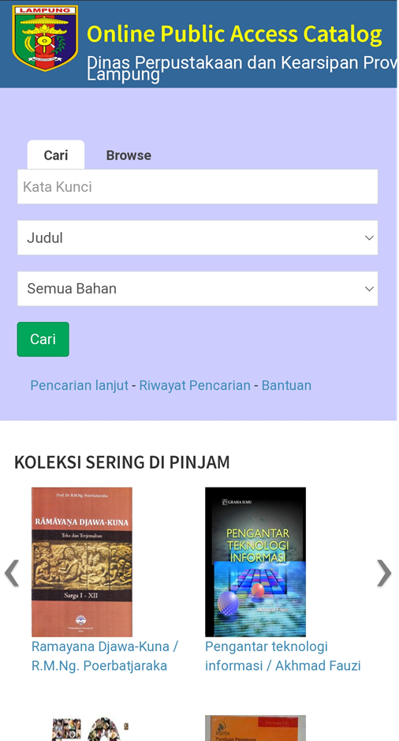
LAYANAN ONLINE
Pencarian Koleksi Baru

Slide 7
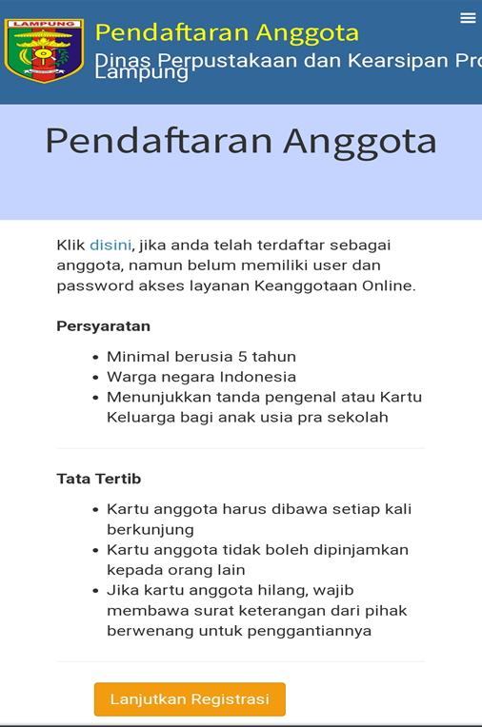
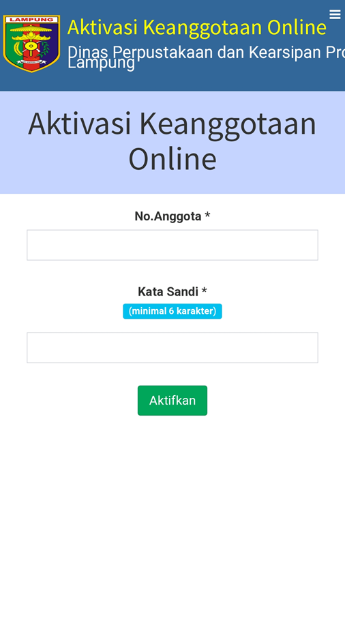
LAYANAN ONLINE
Pendaftaran Keanggotaan

Slide 8
Regulasi Layanan Perpustakaan
Layanan pembuatan Kartu Anggota Perpustakaan tidak dikenakan biaya (gratis), proses pembuatan kartu 5 menit.
Setiap anggota berhak meminjam buku sebanyak 2 eksemplar, selama satu minggu 7 (tujuh) hari.
Setiap keterlambatan pengembalian buku akan dikenakan sanksi berupa denda sebesar Rp. 1.000, -/ eks / hari (sesuai dengan Peraturan Daerah Provinsi Lampung Nomor 32 Tahun 2014).
Jumlah Pelaksana / Petugas Layanan Perpustakaan :
Layanan Pembuatan Kartu Anggota sebanyak 3 (tiga) orang;
Layanan Ruang Koleksi Anak sebanyak 3 (tiga) orang;
Layanan Ruang Koleksi Umum sebanyak 3 (tiga) orang;
Layanan Ruang Koleksi Referensi sebanyak 2 (dua) orang;
Layanan Ruang Koleksi Terbitan Berkala sebanyak 2 (dua) orang;
Layanan Pusat Peragaan IPTEK sebanyak 1 (satu) orang.

Slide 9
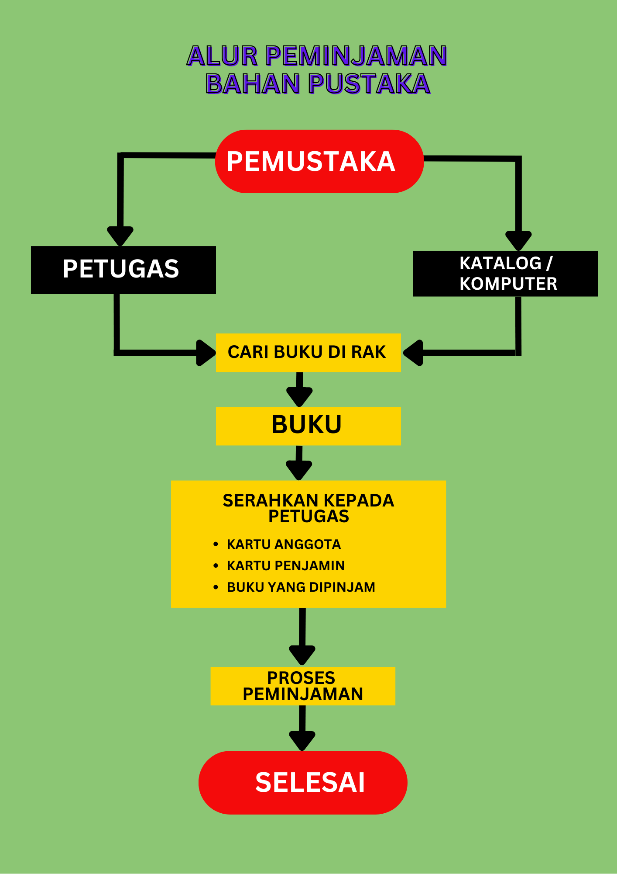

Slide 10
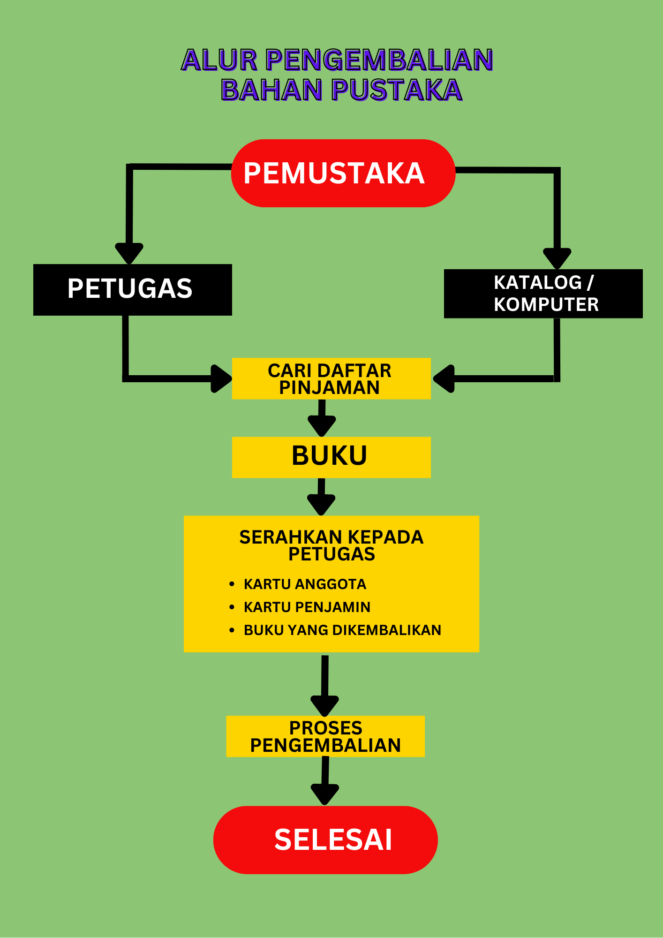

Slide 11
TERIMA KASIH

